Slide 1
X. 數據系統

Slide 2
➔X1.數庫系統

Slide 3
數據庫管理系統
DBMS (DataBase Management System)
storage of facts, raw information
DB－AP－UI架構
Data Management (DM)
執行資料操作語言(DML)﹐含磁碟存取,索引管理,資料鎖定,工作記錄等
Application Function (AP)
處理業務邏輯﹐含使用者介面存取﹑資料讀取﹑下達DML命令等
Presentation (UI)
終端使用者介面﹐含視窗管理﹑對話控制﹑欄位檢查﹑代碼存取﹑輔助說明等

Slide 4
客戶/伺服器(Client/Server)數據庫架構(2-Tier model) [Gartner Group]
Presentation: 主機(DM+AP+UI)-螢幕畫面-終端機(UI)
X-Windows (non-DB): 主機client-(AP+X-client)-螢幕畫面-X-終端機 (UI) X-server
Remote Presentation: 主機-(DM+AP)-介面資料-用戶電腦(UI)
Distributed Function: 伺服器 (DM+AP)-查詢資料-用戶電腦(AP+UI)
Remote Data Management:伺服器-(DM) DML-用戶工作站(AP+UI)
Network File System: 檔案伺服器 (FS)-檔案資料-用戶工作站(AP+UI)
ODBC (Open DataBase Connectivity), [Microsoft]: 多Dbserver (DM)-多Dbdrive + ODBC.DLL (driver manager) --- DML 用戶工作站 (AP+UI)
Distributed Data Management: 伺服器-(DM)分散式資料-用戶工作站 (DM+AP+UI)
Heterogeneous / Distributed Database(3-Tier model): 多Dbserver (DM) 分散式資料 ---DB server (DM) ---DML -用戶工作站 (AP+UI)

Slide 5
結構化系統分析與設計(SA/SD)
需求分析(System Requirements, Need Analysis)
程序功能規格(process)
輸出入規格
資料庫,使用者介面,其他程式介面..規格
建置書
系統分析(SA, System Analysis)
資料流程圖
Data Flow Diagram (DFD)
介面分析
資料庫與資料流
系統設計(SD, System Design)
結構圖 – Structure Chart (SC)
資料庫設計
Entity-Relationship Diagram (ERD)
介面設計
虛擬碼(pseudo code)

Slide 6
軟體工程(Software Engineering)
專案管理(PM, Project Management)
基本(研究)目標
開發平台/工具—關鍵技術
系統開發策略: top-down / bottom-up / prototyping
人員分工、時程掌控 – Gnatt Chart
測試(testing)
分組測試, 整合測試
壓力測試
Alpha test, Beta test
系統文件(documentation)
系統簡介 (Overview)、使用手冊 (User’s Guide)
安裝/管理/維護手冊 (Management Manual)
程式(分析設計)維護手冊 (Maintenance Manual)
推動策略(promotion)
權責單位、主管決心、關鍵使用社群、推動時機
維運單位、維運型式、資訊技術支援

Slide 7
➔X2.分析系統

Slide 8
在線交易處理 (OLTP)
OLTP (On-Line Transaction Processing)
normal daily transactions (交易)
begin
submit (接受交易)
resume (放棄交易)
end
ODS (Operational Data Store): 3 update types
Class I ODS: On-line synchronous
at the same time that the transaction flows into the operational environment
Class II ODS: Store and Forward
flow is done on an hourly or even half-hourly basis after a fair amount of integration and transformation
Class III ODS: Batch (Asynchronous)
a significant amount of integration and transformation is done as the data passes into ODS

Slide 9
從連線交易到數據分析
連線交易 (OLTP, OnLine Transaction Processing) → ODS
傳統的數據庫/交易處理
產生每日交易的操作型數據庫 (ODS, Operational Data Store)
有三種操作型式: (1)線上同步(On-line synchronous), (2)儲存後送(Store and Forward), (3)批次非同步(Batch/Asynchronous)
數據倉儲 (DW, Data Warehouse)、數據超市(datamarts)
以ODS數據轉換而成，包含大量數據，以作為決策支援
數據分析技術
(1) 數據庫中的 SQL 指令擷取: if you know what you are looking for exactly
(2) 統計分析: 以加總式統計量，如平均值、標K準差、相關係數，觀察數據特性
(3) 連線分析 (OLAP, Online Analytic Processing): 對多維度數據庫，提供更複雜的數據分析
(4) 數據挖掘 (Data Mining): 找出隱藏的數據關聯樣式，如聚類(clustering)、關聯(association)、順序(sequencing)、圖形(network)、文字(text)

Slide 10
數據倉儲(DW)
DW (Data Warehouse)
contains vast amounts of data
designed for strategic decision support
copy of the original data and change the attribute names
requires specialist knowledge of data design
datamarts: smaller, local data warehouses
 | ODS | DW
subject- oriented | designed and organized around the major subjects of the corporation, e.g. CUSTOMER, PRODUCT, ACTIVITY, .. | built around all the existing applications of the operational data
integrated | an aggregation of detailed data found in the legacy systems that feed it; integrated over time and straightforward to users | reflects the (consistent) business information of the organization
time-scale | current-valued: quite up-to-date | time-dependent: contains information over time
valatility | valatile: updated on a regular basis, e.g. by second, transaction, hour, day, | non-valatile: data is never updated but used only for queries
granularity | detailed: servers the operational community and as such is kept at a detailed level | summarized

Slide 11
多維分析 [簡禎富、許嘉裕, 資料挖礦與大數據分析, 前程, 2014]
V1C.數據準備
多維度數據方塊(multi-dimensional data cube)
數據倉儲用以檢視多維度的數據，
線上分析處理(online analytical processing, OLAP)系統
一個幫助使用者簡易且有效率地
以提供分析所需要的關聯分析或概念階層的關係。
完成多維度結構商業數據分析工具。

Slide 12
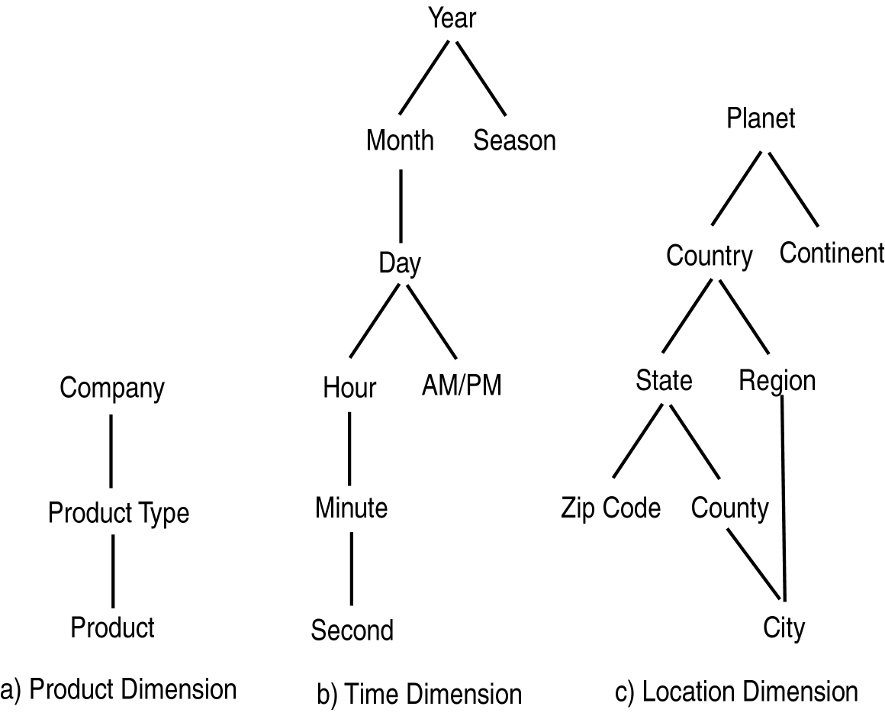
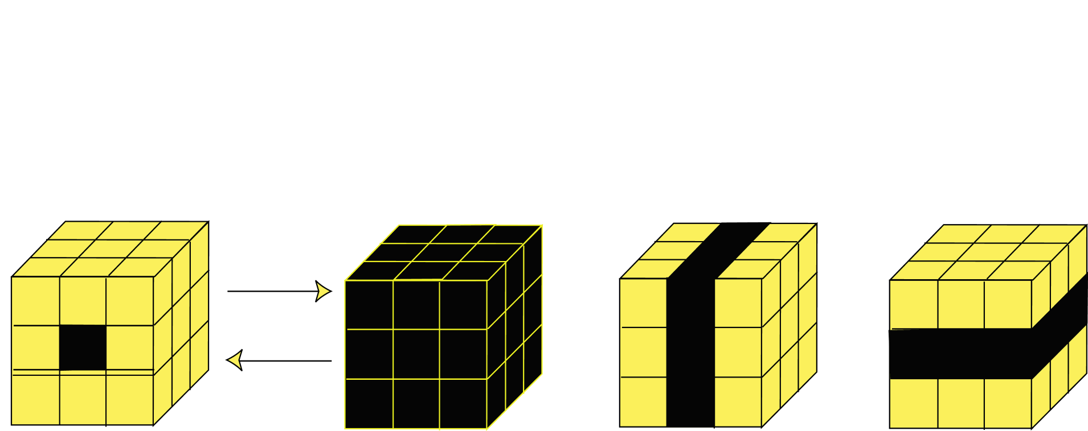
在線分析處理 (OLAP)
Roll Up
Online Analytic Processing (OLAP)
provides more complex queries than OLTP
Dimensional data:
aggregation hierarchy
cube view
Visualization of operations: slice, dice
Roll Up: more general dimension
Drill Down: more specific dimension
Drill Down
Roll Up
Roll Up
Drill Down
Drill Down
Single Cell (Dice)
Multiple Cells
Slice

Slide 13
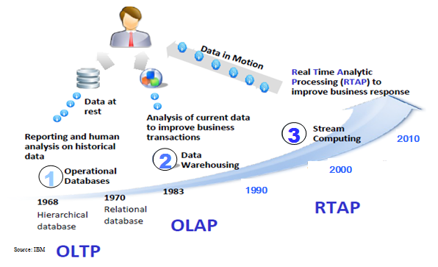
數據處理的進展 [Mohamed Eltabakh. (2013). CS525: Special Topics in DBs Large-Scale Data Management] Harnessing Big Data
OLTP: Online Transaction Processing (DBMSs)
OLAP: Online Analytical Processing (Data Warehousing)
RTAP: Real-Time Analytics Processing (Big Data Architecture & technology)

Slide 14
數據分析技術
SQL instructions in databases
can be fired by some useful knowledge
use SQL if you know what you are looking for exactly
Statistical Hypothesis Testing
used for a summarized statistics (means, variances, correlations)
used to test (compare) one or more statistics
Parametric Data Analysis
Regression: estimate some relationships among statistics
Time-Series Analysis
used for modeling of time series
digital signal processing can be applied
Neural Networks and Bayesian Networks
Non-Parametric Data Analysis
Data Mining: clustering, association, sequencing
Hypertext Information Retrieval (HIR): query documents through keywords

Slide 15
數據探勘的四種問題類型 [Berry & Linoff, 1997; Fayyad et al., 1996; Pyle, 1999]
V1-2
DM題型
V1B.數據探勘
數據探勘題型
(1)分類(classification)
透過觀察大量數據後得出規則，以建立類別(class)模式，將數據中各屬性分門別類地加以定義。
分類可細分為 [Berry & Linoff, 1997]
分類：屬於離散(discrete)型態
推估(estimation)：屬於連續 (continuous)型態
(2)預測(prediction)
利用歷史數據來預測未來可能發生的行為或結果。
(3)分群(clustering)
根據樣本之間的相似度，將數據區分為不同群集，使同一群集內的個體距離較近或變異較小，不同群集間的個體距離較遠或變異較大。
(4)關聯規則(association rule)分析
透過數據尋找分析在同一時間發生的事件或紀錄，並呈現搜尋結果的規則。

Slide 16
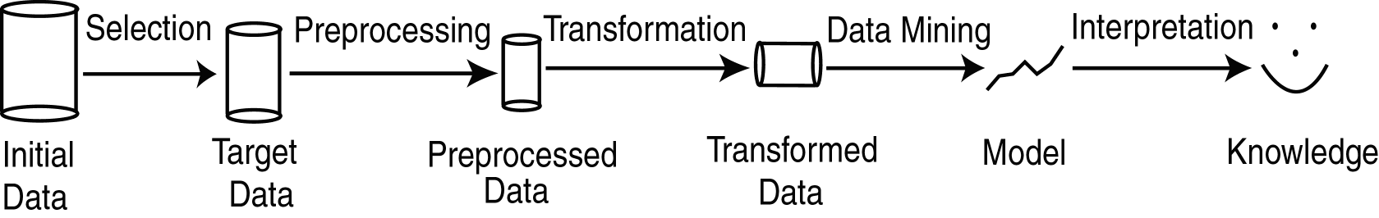
數據庫之知識發現(KDD)
automatically find one ‘information-diamond’ among the tons of data-debris in DB
Knowledge
relationships and patterns between data elements
new, not obvious, and usable
Important Issues
noisy and incomplete data, and legal and privacy issues
KDD (Knowledge Discovery in DB) Process
Selection: Obtain data from various sources.
Preprocessing (Cleaning/Enrichment): remove duplicate records, correct typo-graphical errors in strings, add missing information
Transformation/Coding: Convert/transform to common/new format
Data Mining: a process of permanent refinement and detailing of data
Interpretation/Evaluation: Present results to user in meaningful manner.

Slide 17
企業信息系統 [簡禎富、許嘉裕, 資料挖礦與大數據分析, 前程, 2014]
線上即時分析處理(on-line analytical processing, OLAP)
強調彙整，也就是企業管理者藉由關鍵的績效指標，
綜觀企業整體營運成效，
再視需要深入瞭解指標背後的細節數據。
<表1.2>
16種定位表示企業信息與資源整合的演化過程
建構數據探勘模式時，不論任何產業其共通點皆為：[Pyle, 1999]
先清楚定義問題、
考慮解決的方法、
數據的選擇，
之後進入建立模式與數據準備的相互循環階段，
經過整個團隊不斷地溝通協調，
直到最後得到滿意的挖掘結果，
才算是完成整個資料挖礦工作。

Slide 18
➔X3.智能系統

Slide 19












數據分析的實作模式 [Omer Sever. (2012). Big-Data – A New Era of Analytic. IBM] Analytic With Data-In-Motion & Data At Rest
Data Ingest
0011010100100100100110100101010011100101001111001000100100010010001000100101
01011001100011101001001001001
11000100101001001011001001010
01100100101001001010100010010
01100100101001001010100010010
11000100101001001011001001010
Opportunity Cost Starts Here
Bootstrap Enrich
01100100101001001010100010010
01100100101001001010100010010
01100100101001001010100010010
01100100101001001010100010010
11000100101001001011001001010
Forecast
01100100101001001010100010010
Nowcast
Forecast
01100100101001001010100010010
01100100101001001010100010010
Adaptive Analytics Model
01100100101001001010100010010
01100100101001001010100010010
11000100101001001011001001010
01100100101001001010100010010
01100100101001001010100010010
01100100101001001010100010010
11000100101001001011001001010
Notes:
Jervin: Here’s the simple example of how (Velocity – Data In Motion & Rest at work), typically all data that need to be analyzed MUST be stored FIRST before we can analyzed.. Either we store them in Hadoop or DW.. That said the opportunity that we have should be EARLIER..
Velocity is really about how fast data is being produced and changed and the speed with which data, must be received, understood, and processed.
Now I want you to think about the fact that when I talk Big Data IBM, I uniquely talk about Big Data in motion and at rest. As you can see on this slide, the opportunity cost starts way at the left, and it takes a while for you to get the insight once it hits your warehouse. This is where Hadoop and the Big Data at rest notion came from, folks wanted to speed analytics so they turned to Hadoop or Netezza (depending on the data and the task) and as you can see on this slide, the analysis stats to go faster. In the case of Hadoop, it’s going faster because you are willing to give up some of the consistency, and in the case of Netezza, because it’s optimized for these tasks on structured data.
So you build all this insight into your business and what’s UNIQUE about IBM is you can apply this insight to the in-motion part of the Big Data story. Notice on the slide the [T] box is the same, that’s because you just pick up analytics built with the Text Analytic Toolkit on the right and place them on the left of this slide. This allows you to create an adaptive analytics ecosystem and bootstrap or enrich the intelligence you gleamed out at the frontier. In short, once you harvest an analytic asset, you can bring it from the at rest portion to the in motion. And so we have PoTs that show this, where we’re starting to pick up information we find at rest and then we put the analysis of that information out on the frontier, if you will, so that analysis is performed on that data as soon as it hits the enterprise.

Slide 20
專家系統 (ES)
in depth analysis for narrow problems
ES (Expert Systems)
Knowledge Base
Inference Engine / Blackboard
Workspace
User Interface
Reasoning
forward chaining
backward chaining
Knowledge Acquisition

Slide 21
決策支援系統 (DSS)
DSS (Decision Support System)
tools to aid judgment for broad problems
Database
Access to MIS
PC packages
Commercial sources of data
Model Base
Spreadsheets
Optimization
Simulation
Statistical packages
User Interface
Terminal
link to MIS
Networks
Graphics
Word processing

Slide 22
行政數據系統 (EIS)
EIS (Executive Information Systems)
individual access to immediate status reports
tools to find answers to questions quickly
On Line
easy access: hypermedia
heavy use of menus common
Summarized Current Data
Tailored focus on key variables
graphics useful
trend analysis
drill-down capability
Electronic Mail

Slide 23
智能系統與數據系統之比較
DBMS: DB – AP – UI
ES: KB – inference engine – UI
DSS: DB (MB) – model base – UI

Slide 24
➔X4.企業系統

Slide 25
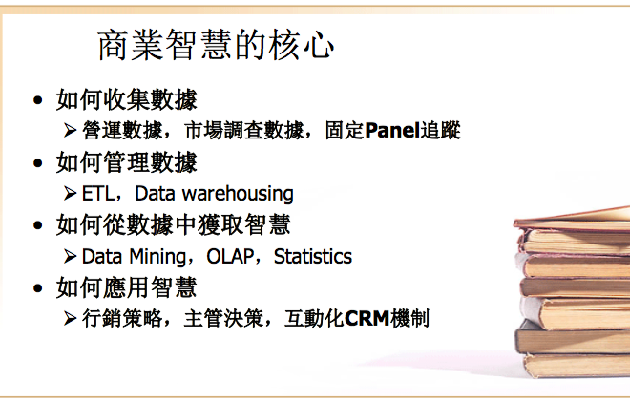
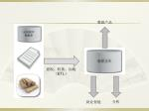
商業智慧的核心[謝邦昌. (201x). BIG DATA在農業上之應用－大數據發展現況與未來發展趨勢] [陳為. (2015).数据可视化基础－数据科学]
提取、转换、加载（ETL）
分析
商业智能
数据产品

Slide 26
商業智慧 [簡禎富、許嘉裕, 資料挖礦與大數據分析, 前程, 2014]
商業智慧(business intelligence, BI)
整合蒐集企業分散於ERP、SCM、CRM等不同系統的數據，
並利用OLAP與數據探勘技術，將數據轉為有用的信息，
輔以報表與查詢的功能，
讓對的信息在對的時間傳送給對的人。
<圖1.3>
商業智慧、資料挖礦與決策

Slide 27
商業智慧 (BI)
企業智慧 (Business Intelligence, BI) [http://blogs.conchango.com/jamiethomson/archive/2005/03/31/1220.aspx]
Systems that provide directed background data and reporting tools to support and improve the decision-making process
Business Intelligence provides business roadmaps to deliver solutions for business analysis which includes data models, meta-data and analytical applications
A term which represents those systems that help companies understand what makes the wheels of the corporation turn and to help predict the future impact of current decisions.
None of these though were as clear, succinct or made me laugh quite as much as the definition that I have just come across on Roger Doherty's blog though: "...its just a bunch of databases, queries and front ends..."

Slide 28
商業智慧架構 (Business Intelligence Roadmap, Larissa T. Moss and Shaku Atre, 2003)
Primarily a project lifecycle guide for developing BI decision-support applications using structured data
ETL (Extract/Transform/Load) process
Prepare for reformatting, reconciling, cleansing

Slide 29
銓釋資料 (meta-data)
describes the structure of the contents of a database
determines the structure of both the operational data and the data warehouse
such as
where the data is located
what data exists
what data type or format it is in
how this data is related to other data in other databases
where the data is from and to whom the data belongs

Slide 30
知識管理(KM)
知識管理的精神
外部知識內部化、個人知識組織化
內隱知識外顯化、一般知識加值化
IM (Information Management)/MIS: 純粹資料儲存、擷取與管理
KM (Knowledge Management: 管理知識的流動)
有效增進知識資產價值的活動
將知識資本視為可管理資產的管理科學
知識管理的目的 (Bill Gates, 數位神經系統)
提高機構智慧，或企業智商。在今天動態的市場中，公司要成功就要有高等企業智商（Corporate IQ）…。企業智商的高低，取決於公司是否廣泛分享資訊，以及如何善用彼此的觀念成長。
知識管理的成敗關鍵：知識分享
知識分享 (Knowledge Sharing): Portal
知識搜尋 (Knowledge Searching): search engine, intelligent search
知識行銷 (Knowledge Marketing): knowledge marketing, digital marketing
知識操作 (Knowledge Manipulation): data mining, decision support

Slide 31
➔X5.數據處理
V1. 處理程序
V1A.處理架構
V1B.數據挖掘
V1C.數據準備
V1D.數據檢視
V1E.數據分割
V1P.製作一份數據處理報告

Slide 32
數據庫知識發現(KDD) [簡禎富、許嘉裕, 資料挖礦與大數據分析, 前程, 2014]
數據庫知識發現 定義
(knowledge discovery in databases, KDD)
一種從數據中建立確定有效的、新奇的、潛在有用的，以及易懂形式的樣型之過程，且並非顯而易見。
[Fayyad et al., 1996]
數據挖掘 (data mining)
是整個KDD過程的主要核心。

Slide 33
數據挖掘的定義
[Fayyad et al., 1996]
數據挖掘(data mining)為依照使用者需求，自數據庫中選擇合適的數據，加以處理、轉換、挖掘至評估的一連串過程；且為數據庫知識發現的一部分。
[Berry & Linoff, 1997]
數據挖掘是以自動或半自動的方式，來探索並分析大量數據，以從中挖掘出有意義的樣型或規則。
[Cabena et al., 1997]
數據挖掘是從大型數據庫中，萃取未知且有效信息(資訊)的過程，以提供管理者決策的參考。
[Kleissner, 1998]
數據挖掘是一種不斷循環的決策支援分析過程，從數據中發現具隱藏價值的知識，提供企業人員參考。
[Thuraisingham, 2000]
數據挖掘是使用各種機器學習方法，如類神經網路、決策樹等演算法，從數據中萃取關鍵信息的工具。
[Shaw et al., 2001]
數據挖掘是尋找和分析數據的一種過程，主要目的是找出隱含在數據中有用的信息。

Slide 34
知識發現(KDD)的過程[Fayyad et al., 1996] [簡禎富、許嘉裕, 資料挖礦與大數據分析, 圖1.6, 前程, 2014]
定義問題
定義對的問題並學習瞭解相關應用領域中的背景知識(domain knowledge)，
確認目標
確認決策目標和數據挖掘的可能標的，
選擇數據
然後根據應用目標選擇合適的數據庫以及相關的變量集合。
數據準備
接著，針對既存數據中不符合分析所需的形式與品質，做數據準備和淨化數據，並將數據格式轉換成適於分析的狀態。
數據挖掘
根據分析目的，選擇合適的數據挖掘演算法，再經由數據挖掘，整理出所發現的特殊樣型和資訊，
闡釋意義
再與專家或使用者討論，以領域知識和專家經驗來闡釋(interpret)其意義。
呈現知識
最後將有價值的資訊和應用的經驗整理為知識後，以可被確認、觀察和再使用的形式呈現
理解決策
讓決策者或後續使用者能夠理解，並組織成新的知識或製造智慧(manufacturing intelligence)等。

Slide 35
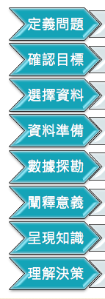
知識發現的步驟與內容 [Fayyad et al., 1996; Kleissner, 1998; Han et al., 2011 ]
V1-1
KDD步驟
(1)學習領域知識
領域相關知識的學習，及應用目標的探索學習，數據豐富化(data enrichment)。
(2)數據選擇、建立目標數據集合
選擇適合分析的數據集合(target dataset)，或者定義目標的變量集合。
(3)數據清理與 前置處理
包括空數據或遺漏值的處理與補值的基本整理。
(4)數據整合、數據轉換與化約
依據分析目標將數據作適當的轉換、映射(projection)，刪減重覆或不具代表意義的數據，並找出數據的特徵。
(5)選擇數據挖掘的功能和工具
決定演算法最終要推導出的數據類型，如摘要、分類、分群等，再針對問題類型尋找有用的工具或技巧。
(6)進行數據挖掘
從數據中以分類規則、決策樹、迴歸、群集分析、順序性模式等方法挖掘有意義或潛在有用的樣型。
(7)結果解釋 與描述
評估所挖掘的數據樣型，並透過一種可被理解、確認、觀察和再利用的表達方式來呈現得到的信息和知識。
(8)使用探索出來的知識
將獲得的有價值信息應用於實際系統上加以驗證。

Slide 36
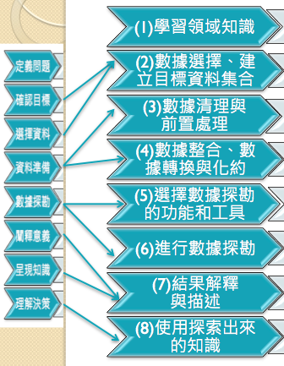
數據挖掘八大循環步驟 [Han et al., 2011]
V1-1
KDD步驟
(1)瞭解與確認所要應用的領域
(2)整合目標數據
(3)數據的前置處理與清理
移除雜訊(noise)或是異常值， 蒐集模型必要的數據或是處理雜訊，以及選擇處理遺漏值(missing value)的策略，如填補、刪除平均值， 或是以虛擬值代替。
(4)數據轉換或縮減維度
為了找出有用的數據特徵，將數據轉換或整合成適合挖掘的形式，或縮減數據維度以減少分析的複雜度。
(5)選擇數據挖掘的任務
(6)選擇數據挖掘的演算法
(7)評估所挖掘出的樣型
(8)知識的表達
BDA實務技術
V2.
數
據
準
備
BDA智能技術
BDA應用戰略

Slide 37
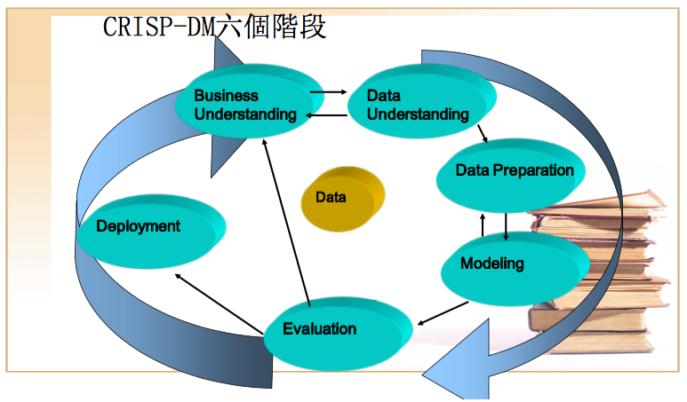
數據探勘CRISP-DM的六個階段 [謝邦昌. (201x). BIG DATA在農業上之應用－大數據發展現況與未來發展趨勢]

Slide 38
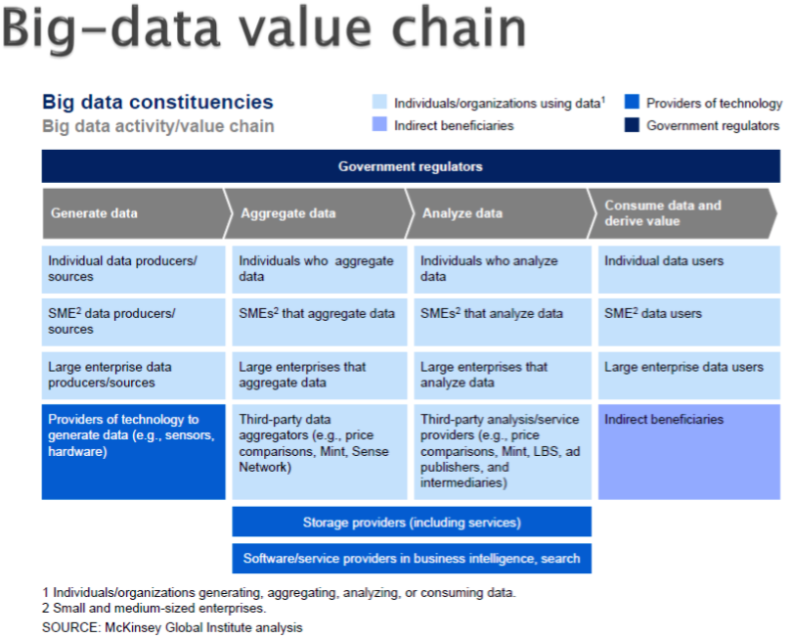
大數據價值鏈 [Marko Grobelnik. (2012). Big-Data Tutorial]

Slide 39
數據取得的三種來源 [簡禎富、許嘉裕, 資料挖礦與大數據分析, 前程, 2014]
V1-3
數據來源
數據取得(data acquisition)
(1)檔案
數據挖掘的主要來源，快速且閱讀容易。
(2)關聯式數據庫(relational database)
由不同名稱的一組關聯數據表組成，
每一個數據表包含一組屬性與數筆數據，稱為紀錄，代表一個體(entity)。
關聯式數據庫可利用實體關係(ER)模型，來描述數據庫各屬性之間的關係，並以關聯式查詢諨言查詢數據庫，如SQL。
(3)數據倉儲(data warehouse)
儲存來自不同來源的數據，可由單一或多個數據庫組成，且多己經過數據處理。

Slide 40
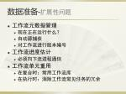
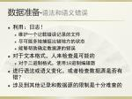
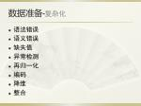
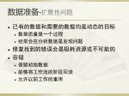
数据准备 [陳為. (2015).数据可视化基础－数据科学]
数据准备-扩展性问题
已有的数据和需要的数据均是动态的目标
数据质量是一个过程
经常会在分析数据是发现问题
修复找到的错误会是极耗资源或不可能的
容错
保留初始数据
能够将工作流的阶段回滚
允许以前工作的重用
数据准备-复杂化
语法错误
语义错误
缺失值
异常检测
再归一化
编码
降维
整合
数据准备-扩展性问题
工作流元数据管理
现在正在运行什么？
自动源捕获
对工作流进行版本编号
工作流进度估计
必须向下流进程通信
工作流单元重用
在复合时：常用工作流库
在执行时：消除工作流常见任务的冗余
数据准备-语法和语义错误
利用：日志！
维护一个记载错误记录的文件
尽可能多地捕捉出错地方的状态
能够帮助确定数据源的错误
对于文本格式，人来检查是可能的
对于二进制格式，使用16进制编辑器
进行语法或语义变化，或者检查数据源是否有错？
涉及到其他记录和数据源的限制是十分难查的

Slide 41
數據準備 [簡禎富、許嘉裕, 資料挖礦與大數據分析, 前程, 2014]
數據準備(data preparation)
指在瞭解問題與目的之後，進行模式之前，
為確保分析數據品質和分析結果正確性，
所進行的
數據蒐集、
數據預處理(data preprocessing)、
數據轉換 及
數據分割
等一連串過程，
以提升數據挖掘的效度和資訊品質。
在應用數據挖掘工具進行挖掘前，
需要先進行數據準備，
以確保分析數據的品質和分析結果的正確性。
[Pyle, 1999; Han et al., 2011]
數據準備的形式和條件，
依分析模式不同而有所差別，
一般可分成五個執行步驟：
數據取得
數據檢視
數據整合與清理
數據轉換
數據化約

Slide 42
數據預處理技術[Han et al., 2011]
(1)數據清除(data cleaning)
包含遺漏值的處理、平滑(smoothing)雜亂數據、找出離群值，並糾正數據的不一致性。
(2)數據整合(data integration)
將多個數據來源中的數據結合存放在一致的數據庫中，必須偵測出冗餘(redundancy)的屬性，避免重複。
(3)數據轉換(data transforma-tion)
將數據轉化成適合挖掘的形式，可利用一般化(generalization)、標準化(standardization)，或是正規化(normalization)。
(4)數據化約(data reduction)
高維度的數據計算複雜費時，必須判斷是否要進行數據化約，以降低數據維度，同時盡可能保留數據的完整性，以權衡數據的保存與處理效率。

Slide 43
數據整合與清理的問題 [簡禎富、許嘉裕, 資料挖礦與大數據分析, 前程, 2014]
九種問題分為四大類
數據整合
問題(1)
不正確的數據
問題(2)
不一致的數據
問題(3)
重複數據
問題(4)
數據冗餘
數據清理
問題(5)
遺漏值
問題(6)
雜訊
問題(7)
離群值
數據轉換
問題(8)
數據數值或屬性轉換
數據化約
問題(9)
數據維度或紀錄化約

Slide 44
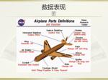

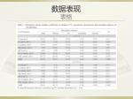
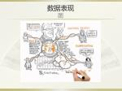
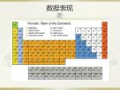
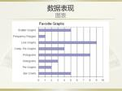
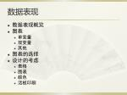
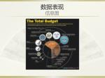
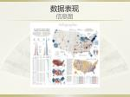

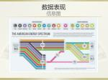

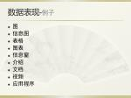
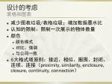
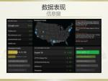
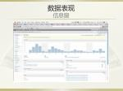
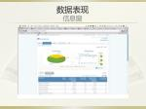
数据表现 [陳為. (2015).数据可视化基础－数据科学]
数据表现
数据表现概览
图表
单变量
双变量
其他
图表的选择
设计的考虑
表格
图表
颜色
活板印刷
数据表现-例子
图
信息图
表格
图表
信息窗
介绍
文档
视频
应用程序
设计的考虑表格和图表
减少图表垃圾/表格垃圾；增加数据墨水比
认知的限制：限制一次展示的物体数量
颜色
颜色模式
对比、强调
与公司一致
6大格式塔原则：接近、相似、圈围、封闭、连续、连接（proximity, similarity, enclosure, closure, continuity, connection）

Slide 46
➔XP.規畫一個包含數據分析的數據系
V1P.報告製作
V1. 處理程序
V1A.處理架構
V1B.數據探勘
V1C.數據準備
V1D.數據檢視
V1E.數據分割
V1P.製作一份數據處理報告

